Slide 1
學生社團辦公室環境整潔競賽
實施時間：111年10月21日（星期五）
中午12時至14時
實施對象：
學生社團辦公室及公共區域等
（含學生會行政中心、仲裁評議委員會、學生代表大會，但不包括各系學會）
●評審時間社團請安排社員留守社團辦公室，
若未派員留守社團辦公室，導致無法評審者
，成績以不及格計。

Slide 2
大型廢棄品暫放位置
開放暫放期間：9月26日(一)至10月7日(五)。
(1)學生活動中心：學校財產放置於F11、 非財產類放置於一樓F18教室。 （皆上鎖，搬運前請自行聯絡社團承辦人）
(2)惠蓀堂：南廣拉簾處。
(3)圓廳：3F廣場將隔一個空間。
(4)廂房：怡情廳。
以上只能放置本校垃圾車不收之大型廢棄品，一般垃圾/廢棄物，請社團依照本校定點清運時刻表，自行安排專人丟棄。
（ 環安中心首頁常用連結「校園垃圾清運時刻路線圖）

Slide 3
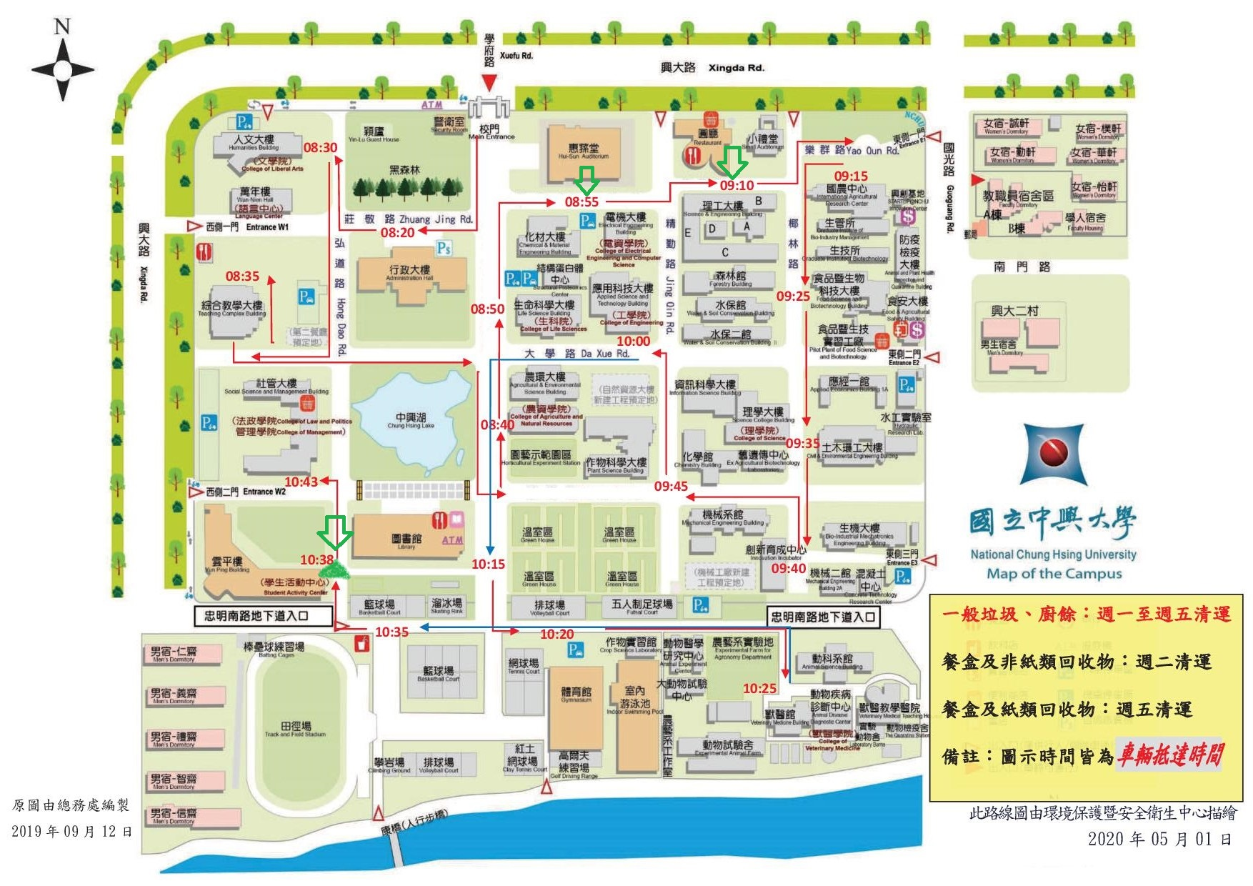

Slide 4
考評重點：
（一）環境整潔考評項目60％：
天花板及地面20％、室內外牆面15％、
門窗10％、桌櫃及物品陳列10％、
走道公共區域5％。
（二）公共安全檢查項目40％：
不得使用或留置危險、易燃、易腐之物品
、瓦斯桶，以及是否違規使用電器用品。
（社辦內禁止炊膳［含使用瓦斯爐、電磁爐、
電湯匙或其他烹飪用具］及使用未經申請之各
類高耗電量電器［如電鍋、微波爐、電磁爐、
冰箱等］)。

Slide 5
獎 懲：
（一）本項競賽成績評分59分以下為不及格。
（二）競賽成績以分區評審之優良社團共11個社團，
頒發獎狀及禮券1000元整。
（三）成績不及格或評審缺失事實註記應改善事項之社團，
由課外活動組另行通知複檢，複檢結果仍未改善者，
社團負責人可依情節輕重議處，社團扣減本年度補助
經費1000元或參與勞動服務8小時並調整或停止使用
社團辦公室。
（四）公共安全檢查項目，如有危及公共安全之器具物品須
立即自行移除，並由課外活動組另行一次通知複檢，
複檢結果仍未改善者，社團負責人可依情節輕重議處
，社團扣減本年度補助經費新台幣1000元整或參與勞
動服務8小時，並調整或停止使用社團辦公室。

Slide 6
本次競賽將加強公共安全項目之評分，經查核若各社辦室尚有下列疏失，危害公共安全，將依獎懲第七條第四項論處：
於社辦室內使用電鍋、微波爐、電磁爐、冰箱...等高耗電量電器，若社辦因必要性須使用高耗電量電器，於111年10月7日前送綜合申請表提出申請。
將設備及延長線插座設置於窗戶或排風機下，未注意雨水侵入等問題。
於原插座上接用多孔插座頭，易產生接觸不良，影響用電安全。
使用多孔插座延長線，易形成負載過大，溫度升高，造成電氣事故。
電器放置在易燃品之上，或在電器旁堆置紙張及易燃物。
於社團辦公室內放置危險易燃物品，如瓦斯罐、瓦斯桶等。

Slide 7
●垃圾不落地：
(1)校園垃圾車每日清運，行經學生活動中心東側(近圖書館)約為10:30~10:40。
(2)不可直接丟棄垃圾於路邊，必須等垃圾車到達，協助垃圾上車，方可離開。
(3)社團進行大掃除，須配合以上時間進行垃圾丟棄。
●資源回收日：
(1)每周二清運餐盒及回收類（鐵鋁罐、可回收塑膠類、保特瓶、玻璃瓶及其他未列舉之資源物類）。
(2)每周五清運餐盒及紙類。
(3)社團有大量資源回收垃圾要丟棄，須配合資源回收車時間進行丟棄（須協助垃圾上車後，方可離開）。

